Slide 1
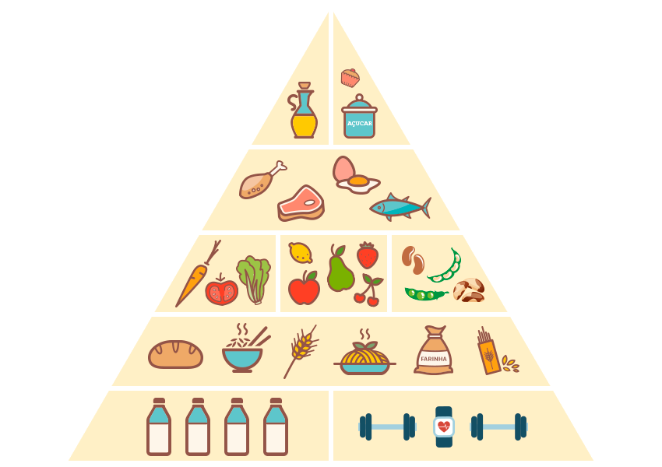
Pirâmide dos alimentos
Trabalho realizado por:
José Fernandes Nº9
Leandro Silva Nº10
Francisco Lopes Nº7

